Slide 1
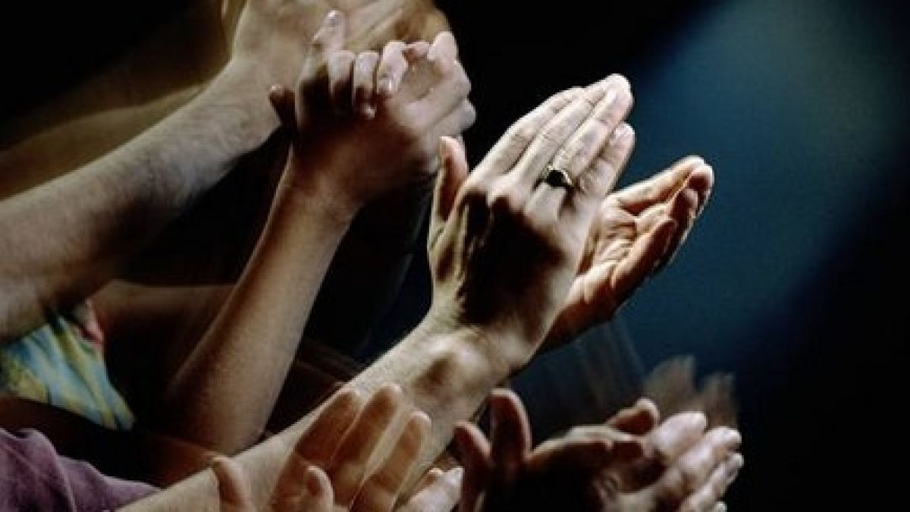
Notes:
1

Slide 2
Voor de koorleider; een psalm van David.
Psalm 20: 1
Notes:
1

Slide 3
Hoe word je een winnaar?
1. let op God
Notes:
1

Slide 4
Moge de Heer u antwoorden in dagen van nood en de naam van Jakobs God u beschermen,
moge hij hulp zenden uit zijn heiligdom, uit Sion u bijstaan.
Psalm 20: 2-3
Notes:
1

Slide 5
Hoe word je een winnaar?
1. let op God – waar is de Geest
Notes:
1

Slide 6
Moge hij al uw gaven gedenken,
uw brandoffers welwillend aanvaarden,
moge hij geven wat uw hart verlangt,
en al uw plannen doen slagen.
Psalm 20: 4-5
Notes:
1

Slide 7
Hoe word je een winnaar?
1. let op God – waar is de Geest
2. let op God
Notes:
1

Slide 8
Moge hij al uw gaven gedenken,
uw brandoffers welwillend aanvaarden,
moge hij geven wat uw hart verlangt,
en al uw plannen doen slagen.
Psalm 20: 4-5
Notes:
1

Slide 9
Hoe word je een winnaar?
1. let op God – waar is de Geest
2. let op God – alles van en voor Hem
Notes:
1

Slide 10
Laat ons juichen om uw overwinning,
het vaandel heffen, in de naam van onze God. Moge de Heer al uw wensen vervullen.
Dit weet ik zeker: de Heer schenkt de overwinning aan zijn gezalfde, hij antwoordt hem uit zijn heilige hemel met de overwinning door zijn machtige hand.
Psalm 20: 6-7
Notes:
1

Slide 11
Hoe word je een winnaar?
1. let op God – waar is de Geest
2. let op God – alles van en voor Hem
3. let op God
Notes:
1

Slide 12
Laat ons juichen om uw overwinning,
het vaandel heffen, in de naam van onze God. Moge de Heer al uw wensen vervullen.
Dit weet ik zeker: de Heer schenkt de overwinning aan zijn gezalfde, hij antwoordt hem uit zijn heilige hemel met de overwinning door zijn machtige hand.
Psalm 20: 6-7
Notes:
1

Slide 13
Notes:
1

Slide 14
Laat ons juichen om uw overwinning,
het vaandel heffen, in de naam van onze God. Moge de Heer al uw wensen vervullen.
Dit weet ik zeker: de Heer schenkt de overwinning aan zijn gezalfde, hij antwoordt hem uit zijn heilige hemel met de overwinning door zijn machtige hand.
Psalm 20: 6-7
Notes:
1

Slide 15
Hoe word je een winnaar?
1. let op God – waar is de Geest
2. let op God – alles van en voor Hem
3. let op God – zijn overwinning
Notes:
1

Slide 16
Anderen vertrouwen op paarden en wagens, wij op de naam van de Heer, onze God.
Anderen buigen en vallen ter aarde, wij richten ons op en houden stand.
Psalm 20: 8-9
Notes:
1

Slide 17
De Heer schonk koning Jezus de overwinning, dus antwoord Hij ons wanneer wij Hem aanroepen.
+ Psalm 20: 10
Notes:
1

